Slide 1
Анализ многомерных временных рядов в медицинских данных
Результаты работы за неделю

Slide 2
Обнаруженная ошибка
В изначальном понимании данных обнаружили ошибку:
Неверно интерпретировали размерность входных данных – отделы мозга приняли за временной ряд.

Slide 3
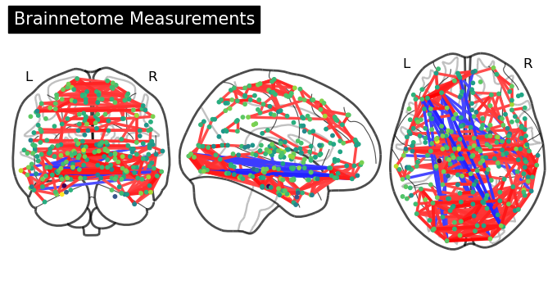
Визуализация и кластеризация

Slide 4
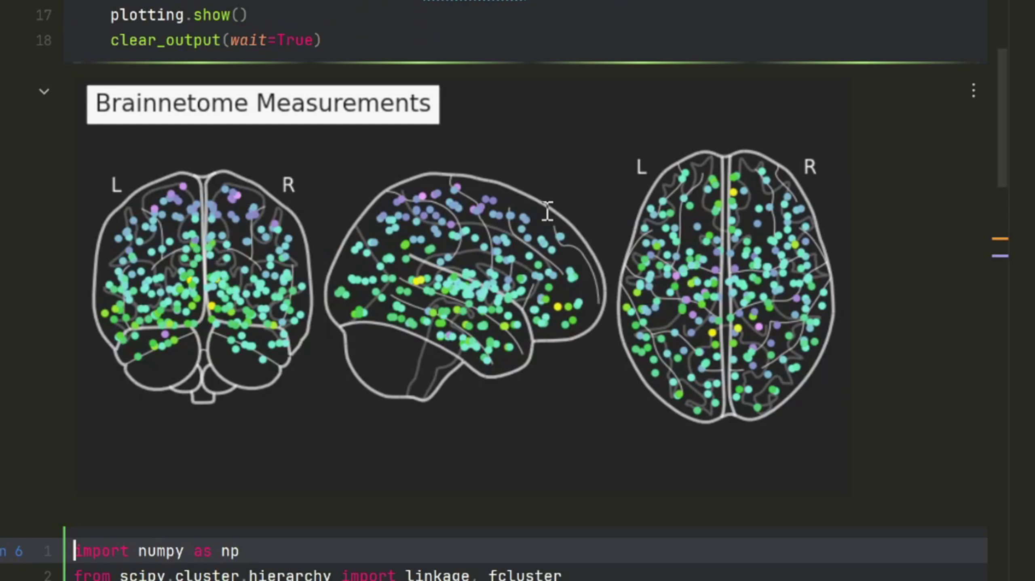
Визуализация и кластеризация

Slide 5
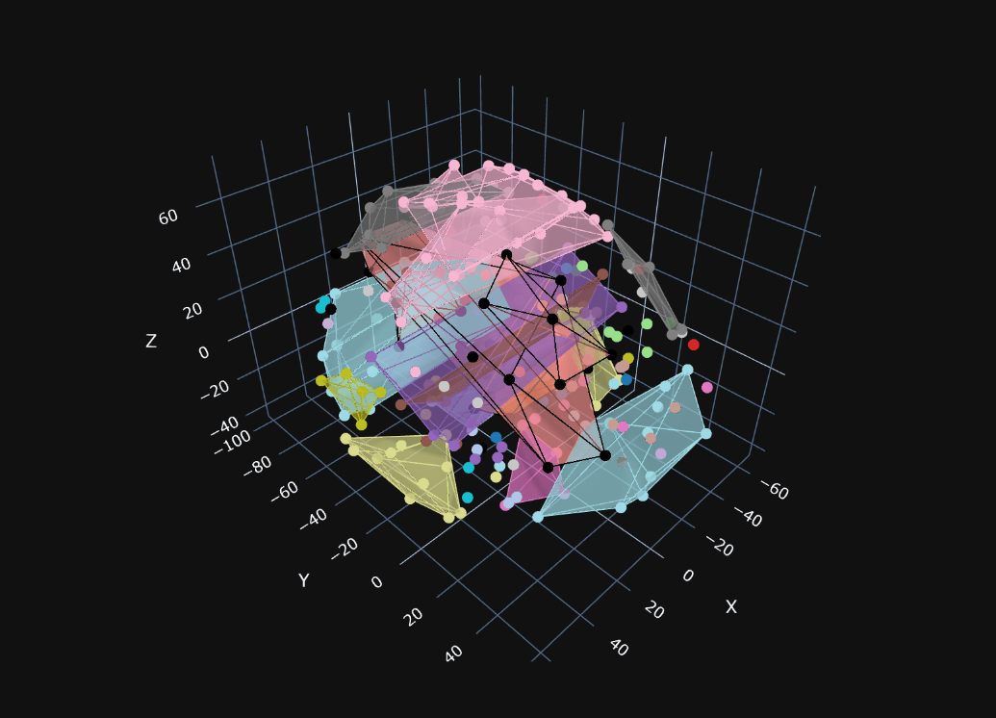
Визуализация и кластеризация

Slide 6
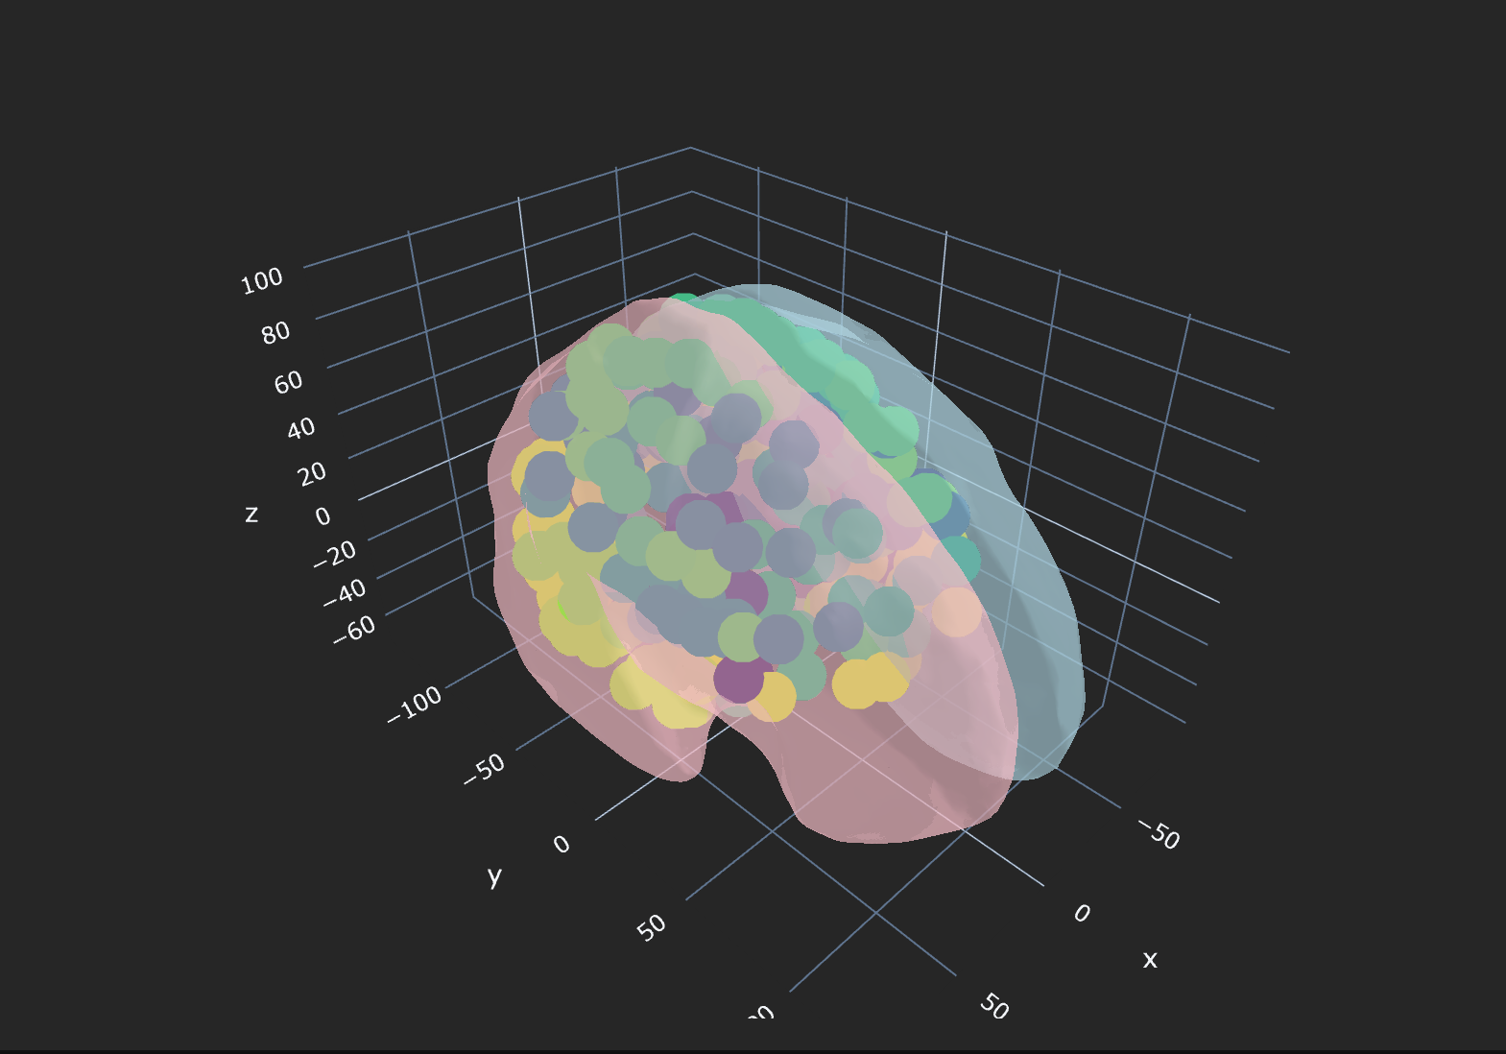
Визуализация и кластеризация

Slide 7
Задача 1
Задача: научиться по двум рядам активности во всех отделах мозга в конкретный момент времени понимать, что они от одного или от разных людей.
Задача с поправкой на недопонимание устройства данных: есть два ряда активности одного отдела мозга во все моменты времени и надо научиться определять от одного они человека или нет

Slide 8
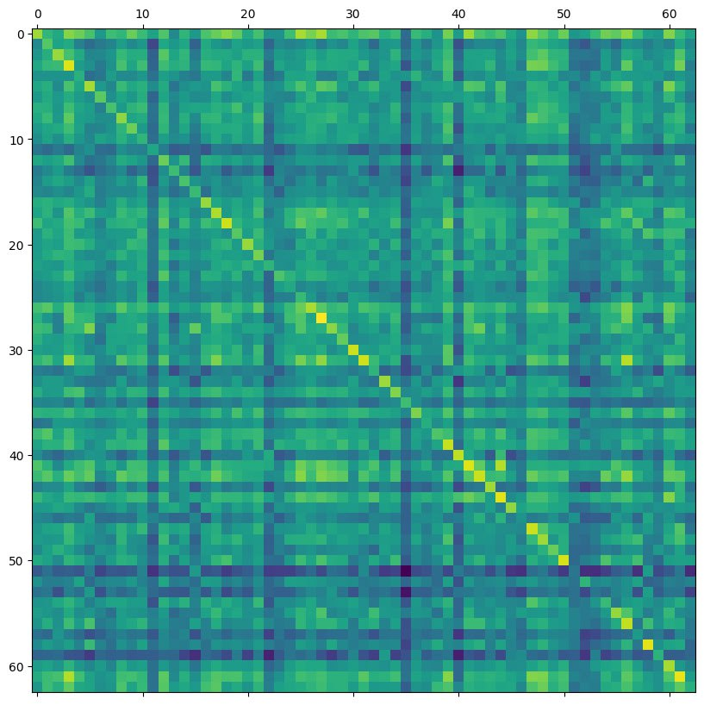
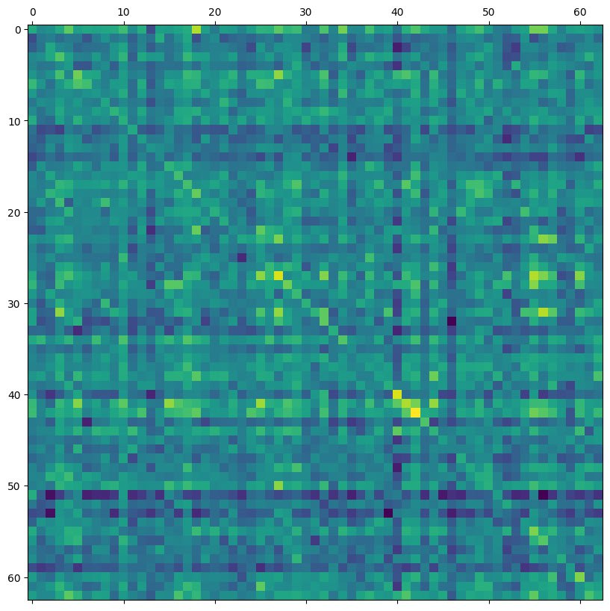
Задача 2

Slide 9
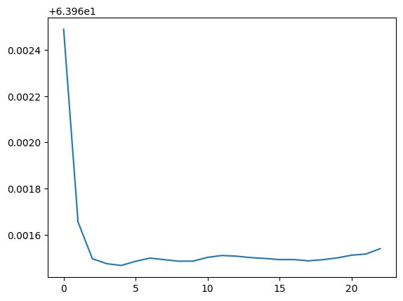
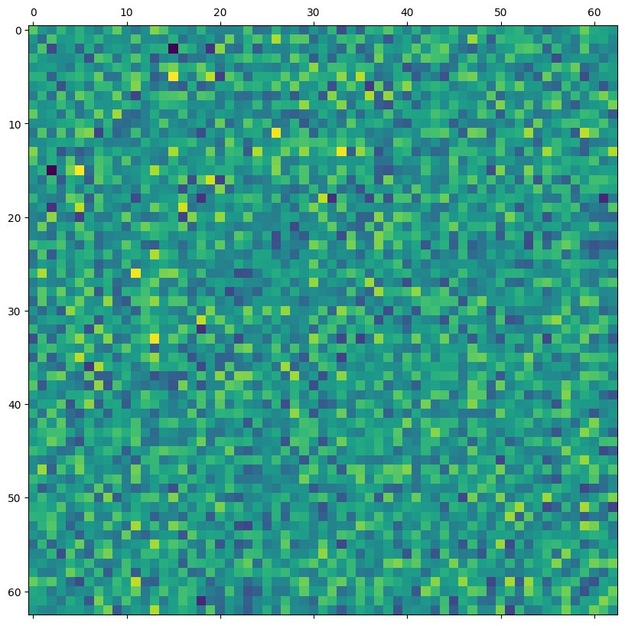
Задача 2

Slide 10
Задача 3
Идентификация человека на основе анализа активности различных областей мозга.

Slide 11
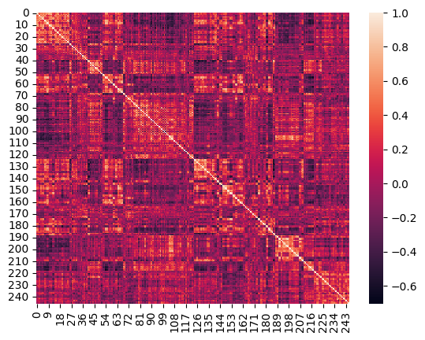
Задача 3

Slide 12
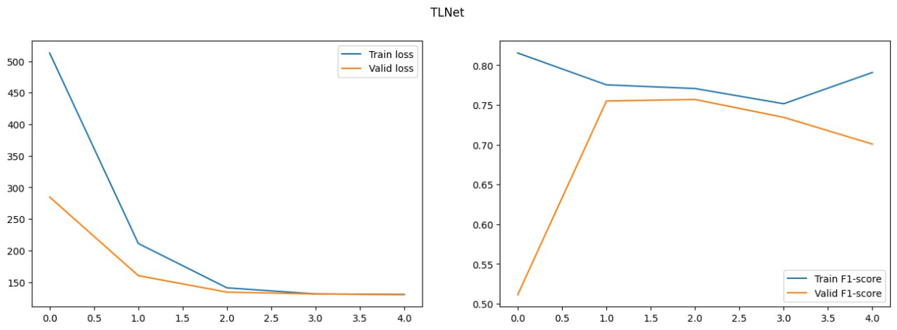
Задача 3

Slide 13
Обучение моделей
Обучали CatBoost и XGBoost на подготовленных данных.
Часть команды обучила конволюционную нейронную сеть.

Slide 14
Логистическая регрессия
Обучили логистическую регрессию для определения открытости глаз.

Slide 15
Работа с Git
Настроили git-репозиторий и освоили основные команды.

Slide 16

Планы на будущее

